Slide 1


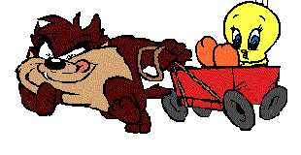
PIOLÍN
ppsx Mari Tere

Slide 2
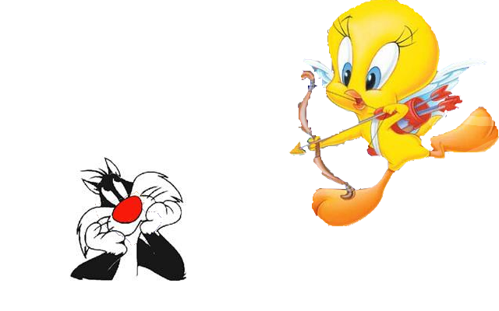
Piolín es un pequeño canario amarillo
de cabeza gorda y patas
desproporcionadamente grandes
al que el gato Silvestre intenta
atrapar para devorarlo.
A pesar del tamaño y de las artimañas de su enemigo, Piolín siempre logra librarse de él, bien sea por sus propios esfuerzos, por mera suerte o con la ayuda de la abuelita (su propietaria) e incluso la del bulldog Héctor o la de ambos a la vez.
ppsx Mari Tere

Slide 3


ppsx Mari Tere

Slide 4

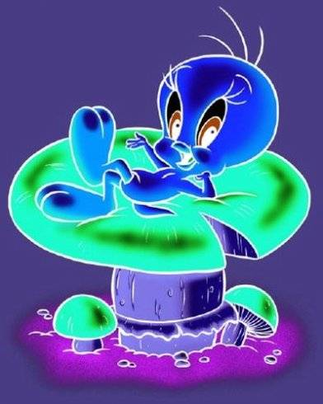
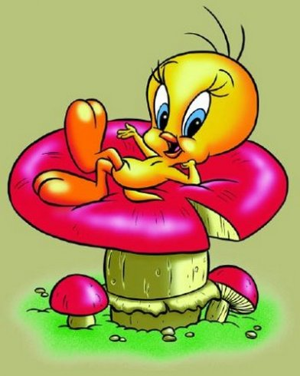
ppsx Mari Tere

Slide 5
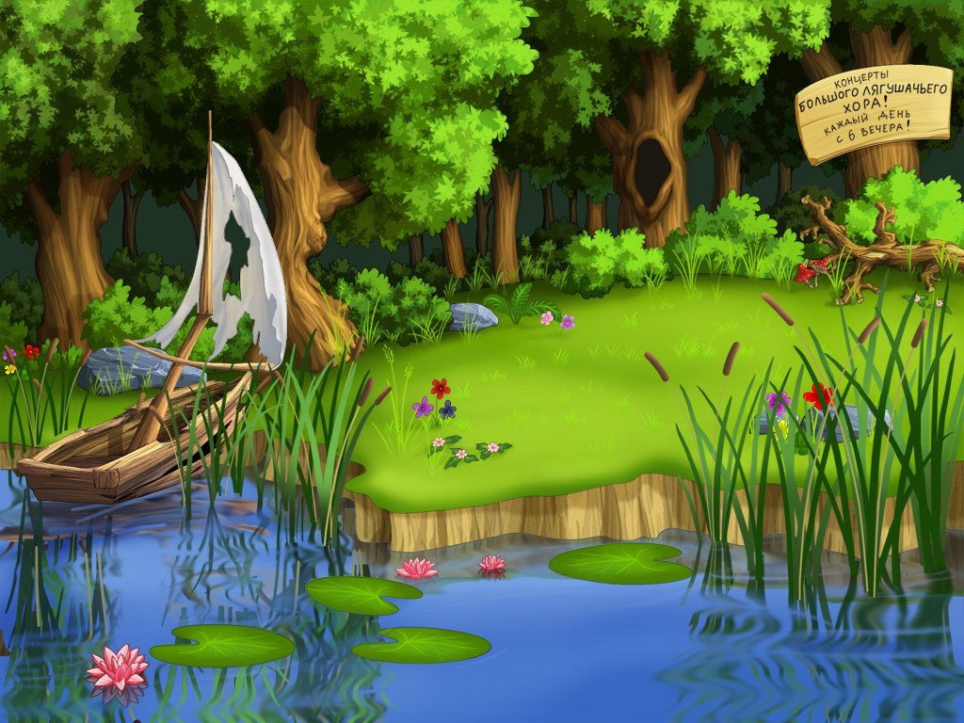
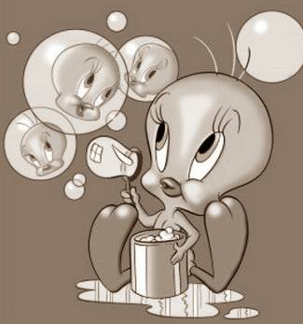
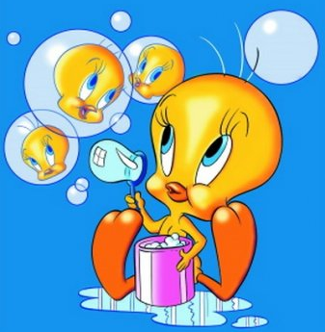
ppsx Mari Tere

Slide 6
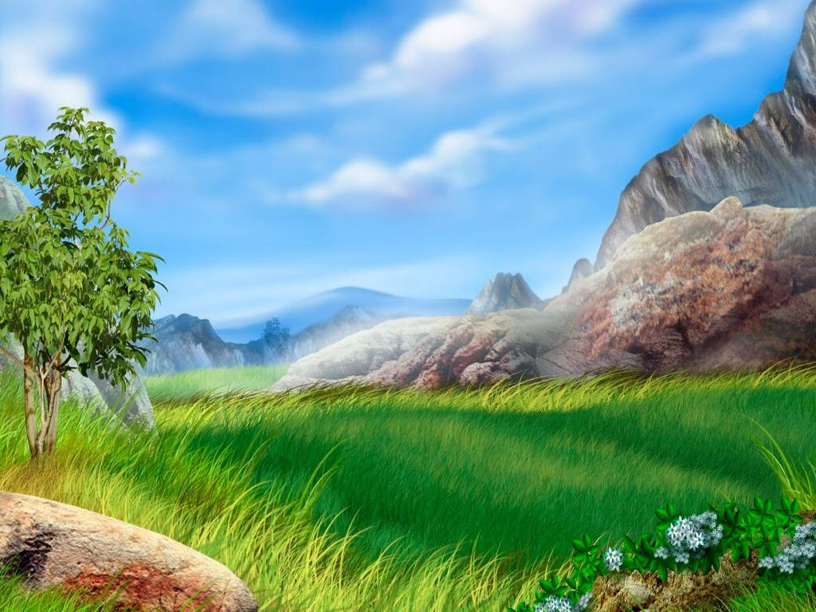
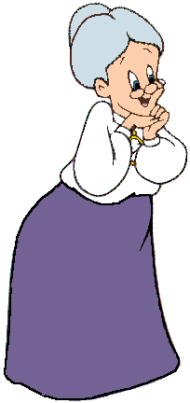
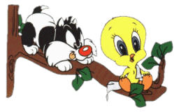
ppsx Mari Tere

Slide 7
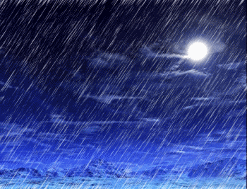
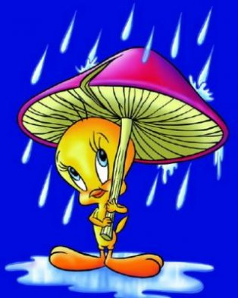
ppsx Mari Tere

Slide 8

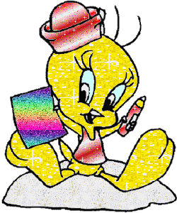
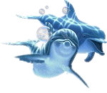
ppsx Mari Tere

Slide 9
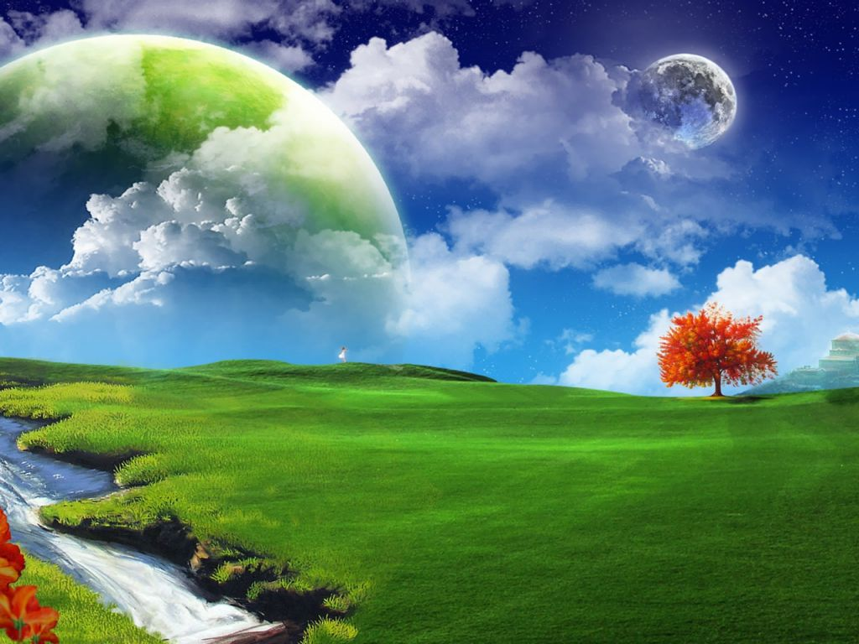


ppsx Mari Tere

Slide 10
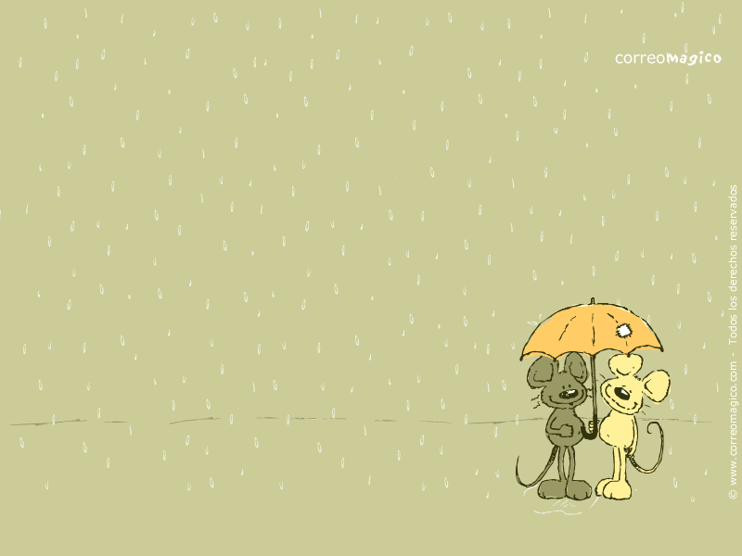
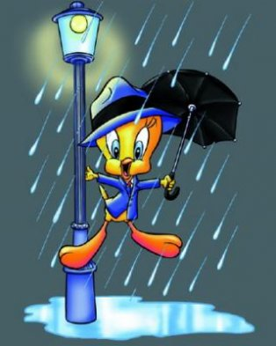
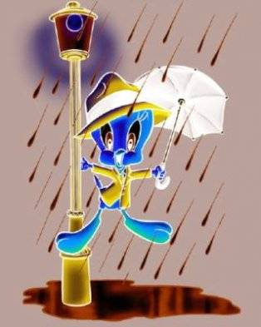

ppsx Mari Tere

Slide 11
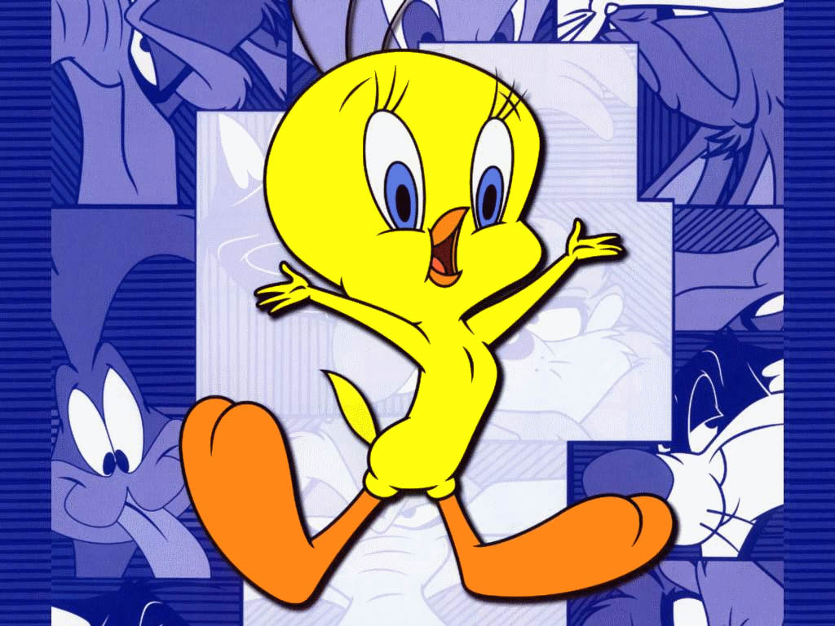

ppsx Mari Tere

Slide 12

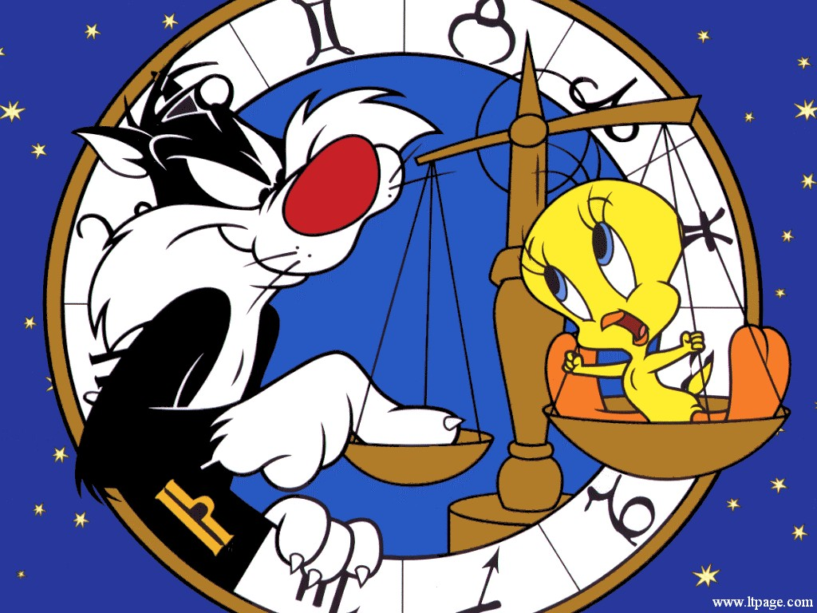
ppsx Mari Tere

Slide 13


ppsx Mari Tere
En un principio,
Piolín se llamó Orson
y era rosa pero pronto lo cambiaron por el amarillo tras algunas quejas de los censores
Bob Clampett creó a su personaje basándose en una fotografía propia de su infancia

Slide 14







ppsx Mari Tere

Slide 15
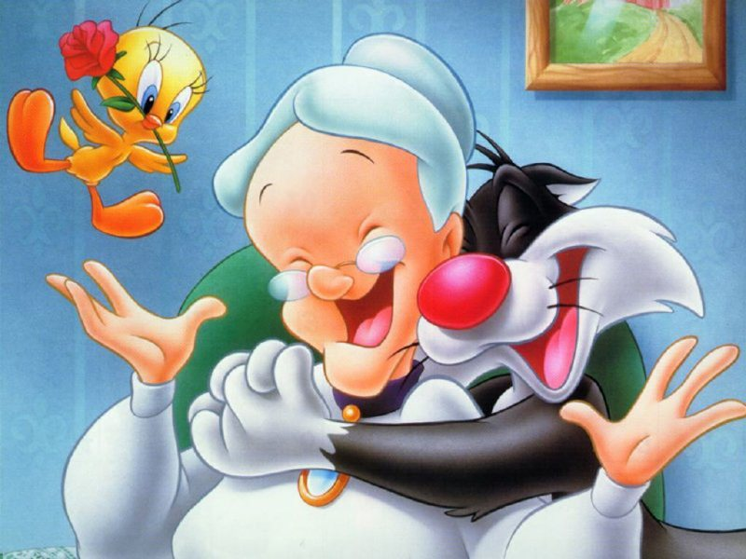


ppsx Mari Tere

Slide 16
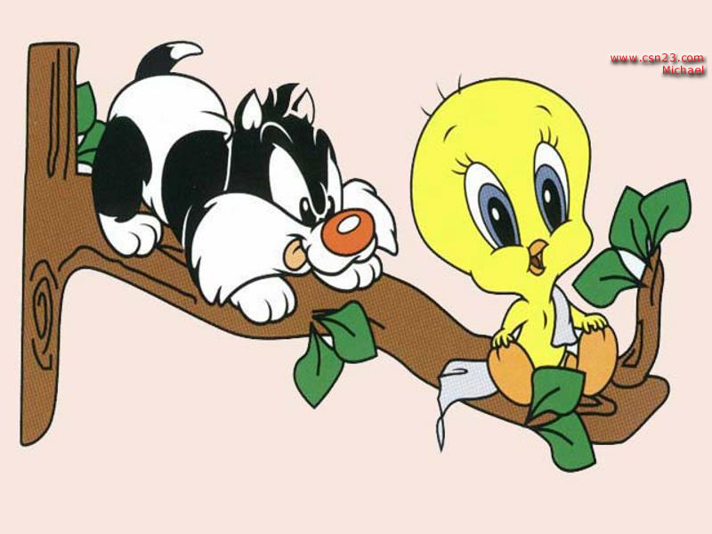
ppsx Mari Tere
. En la versión original, Piolín se expresa como un bebé, algo que solía hacer el propio Clampett a menudo cuando bromeaba.

Slide 17

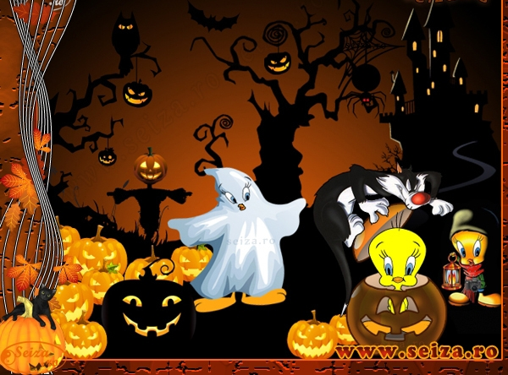
ppsx Mari Tere

Slide 18

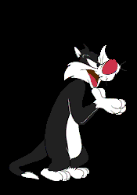


ppsx Mari Tere

Slide 19
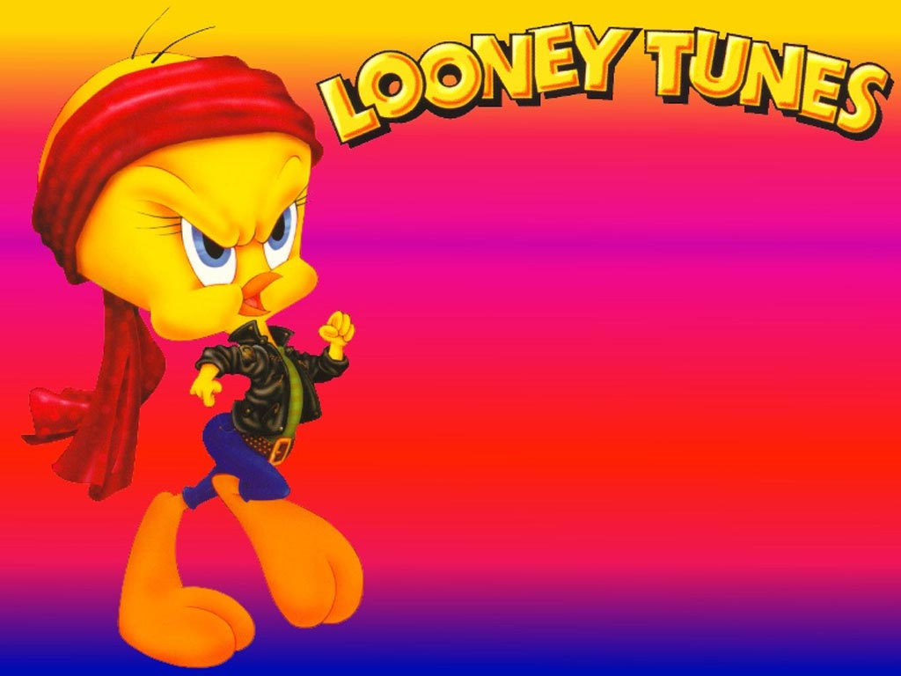
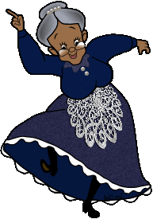
ppsx Mari Tere

Slide 20
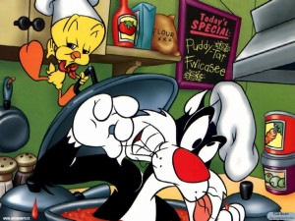

ppsx Mari Tere

Slide 21
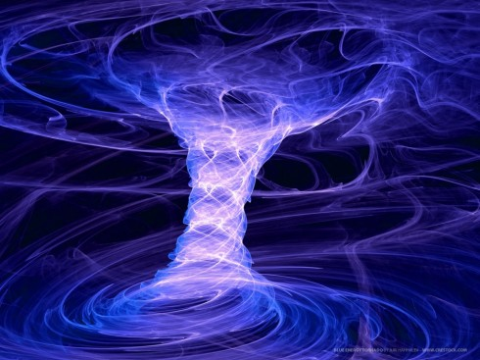
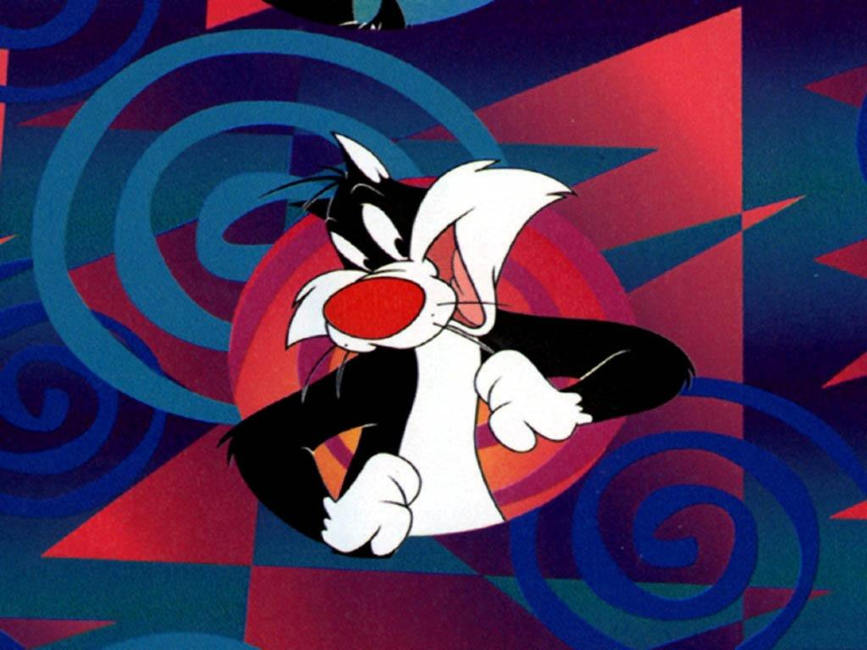
ppsx Mari Tere

Slide 22



ppsx Mari Tere
La expresión típica de Piolín, “me pareció ver un lindo gatito “, procede de una frase que Clampett había usado años antes en una carta a un amigo junto al dibujo de un pajarito.

Slide 23


ppsx Mari Tere

Slide 24
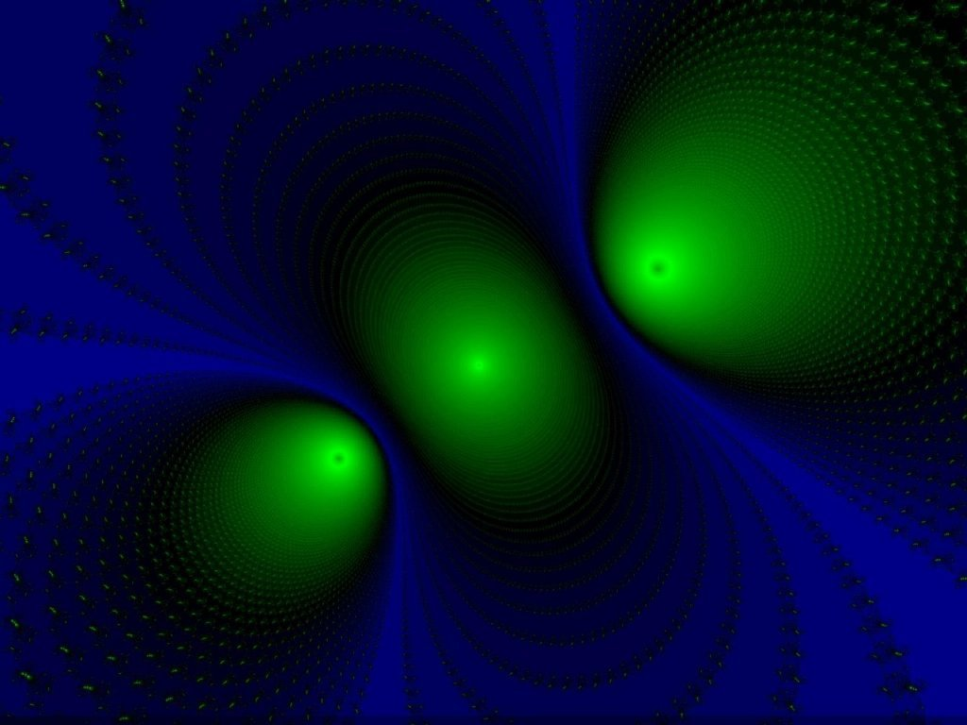

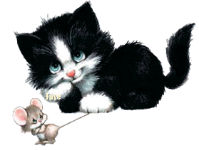
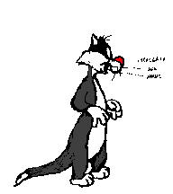
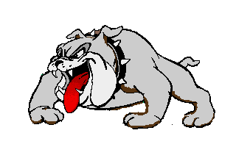
ppsx Mari Tere

Slide 25
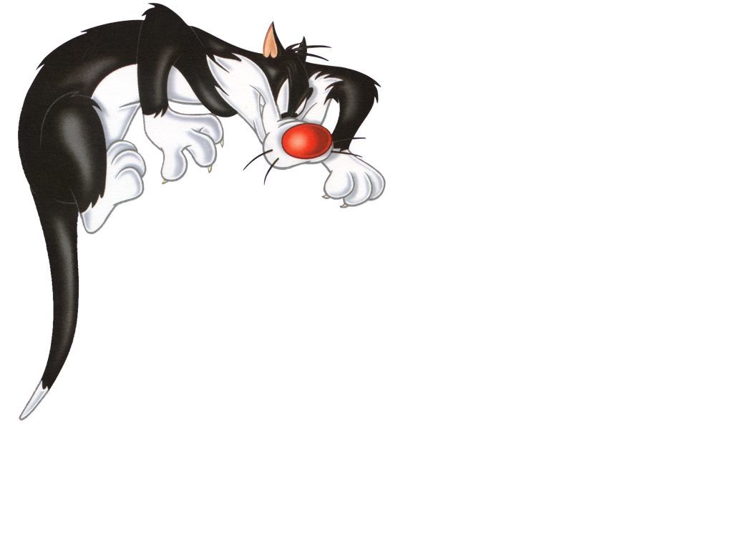


ppsx Mari Tere

Slide 26


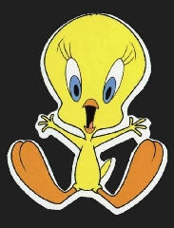
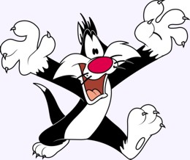
ppsx Mari Tere

Slide 27
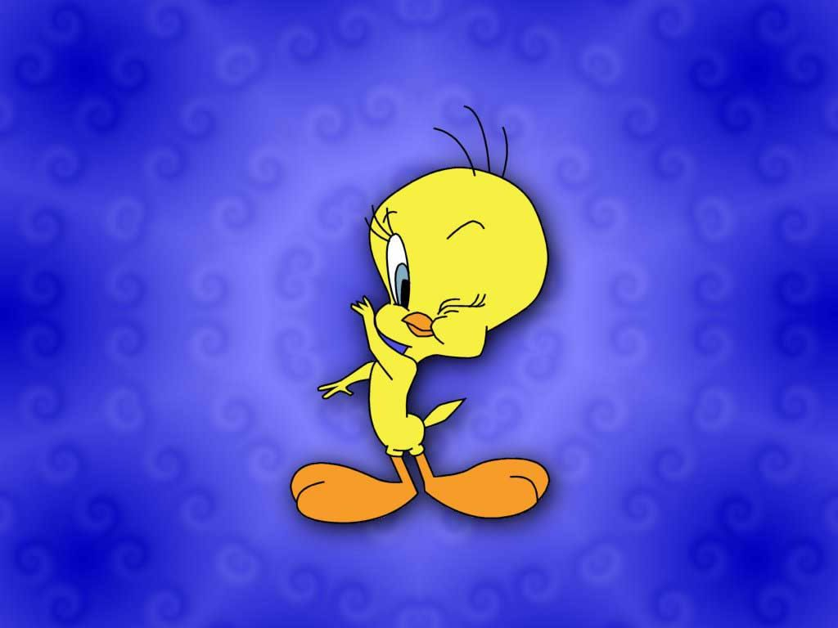

ppsx Mari Tere

Slide 28
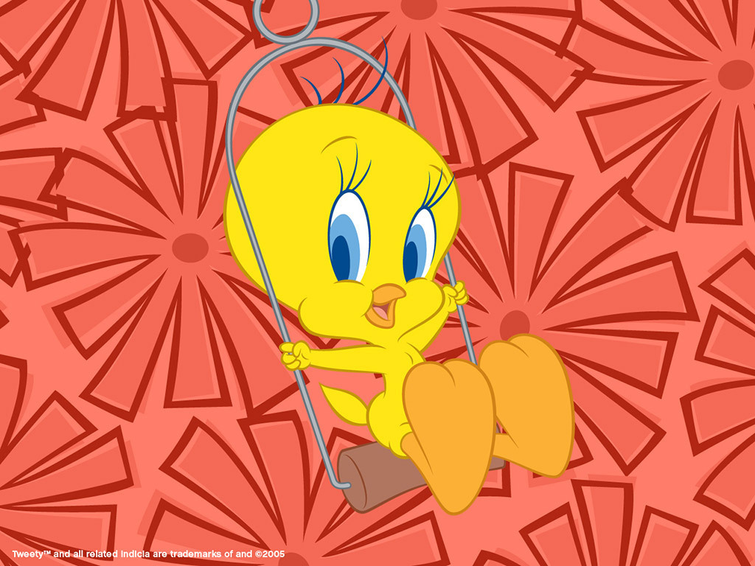
ppsx Mari Tere

Slide 29
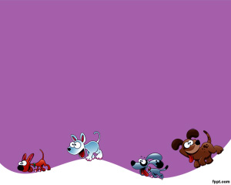
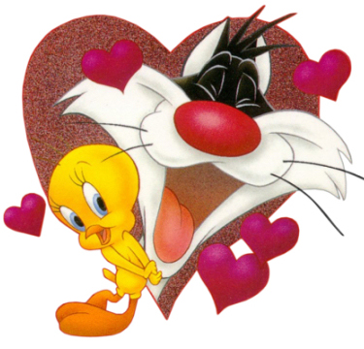
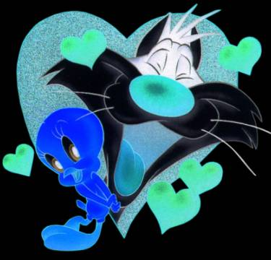

ppsx Mari Tere

Slide 30
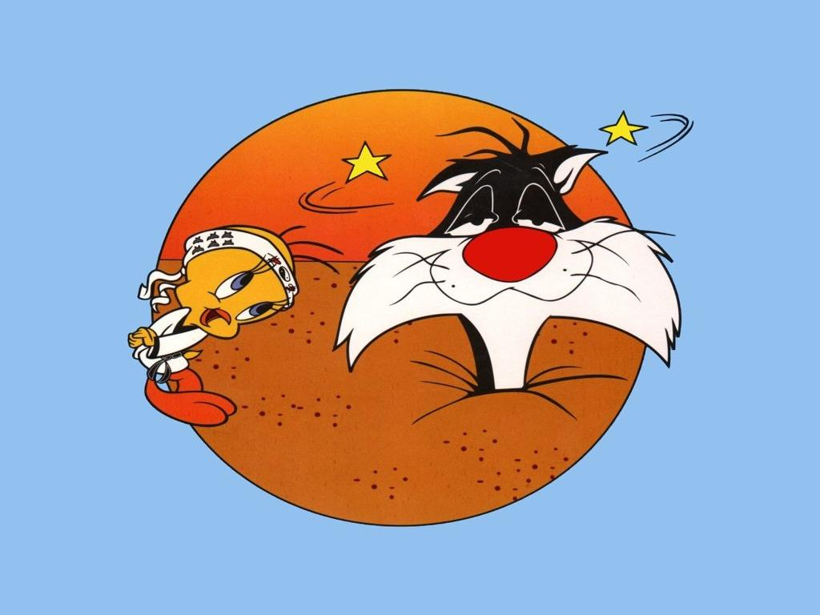
ppsx Mari Tere

Slide 31

ppsx Mari Tere

Slide 32
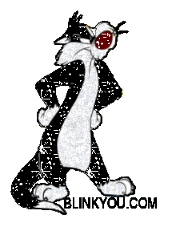
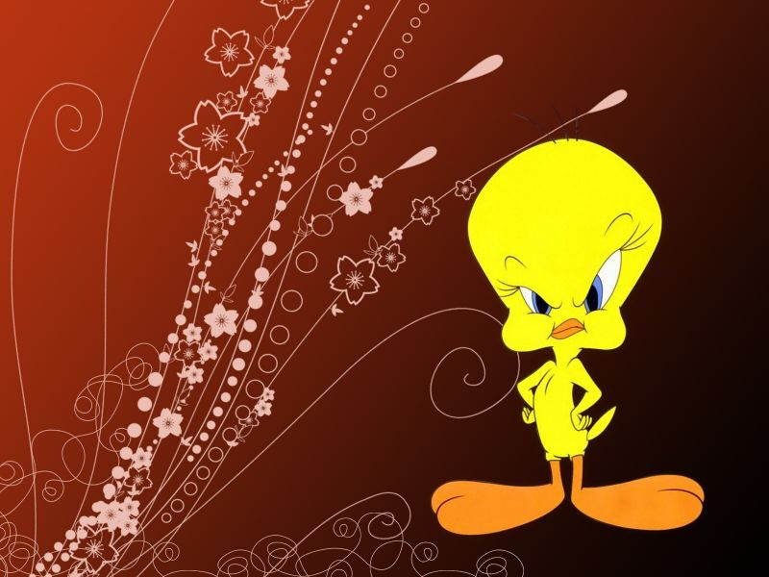
ppsx Mari Tere

Slide 33
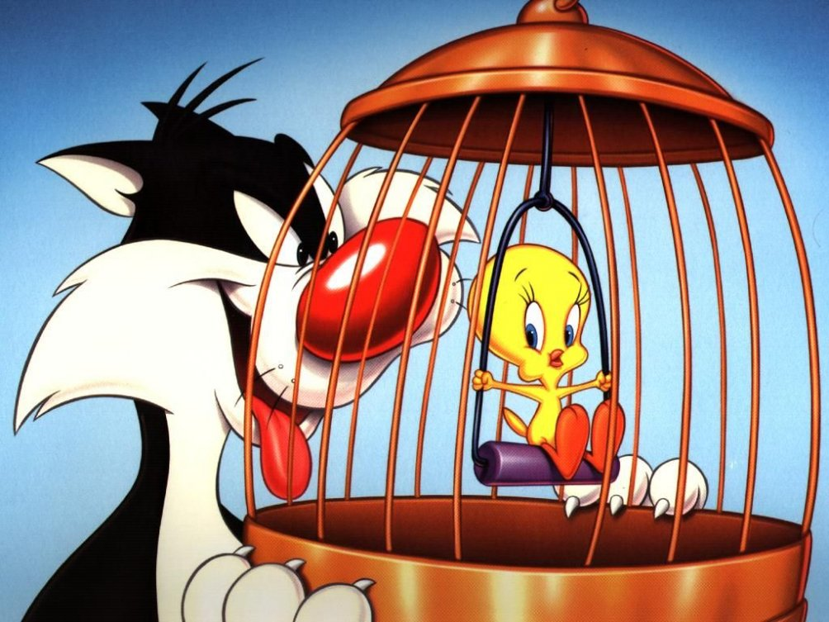
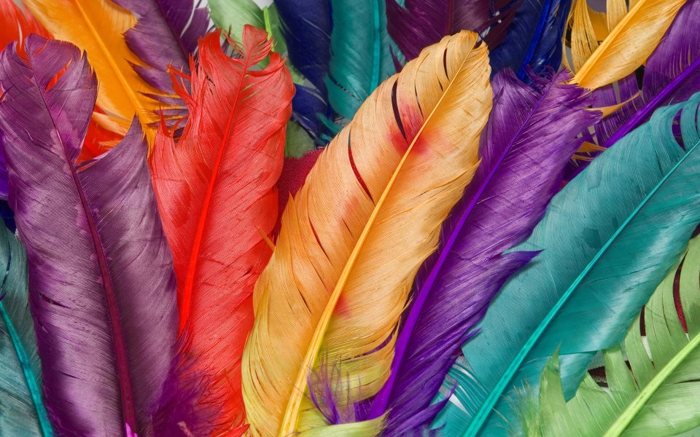
ppsx Mari Tere

Slide 34




ppsx Mari Tere

Slide 35
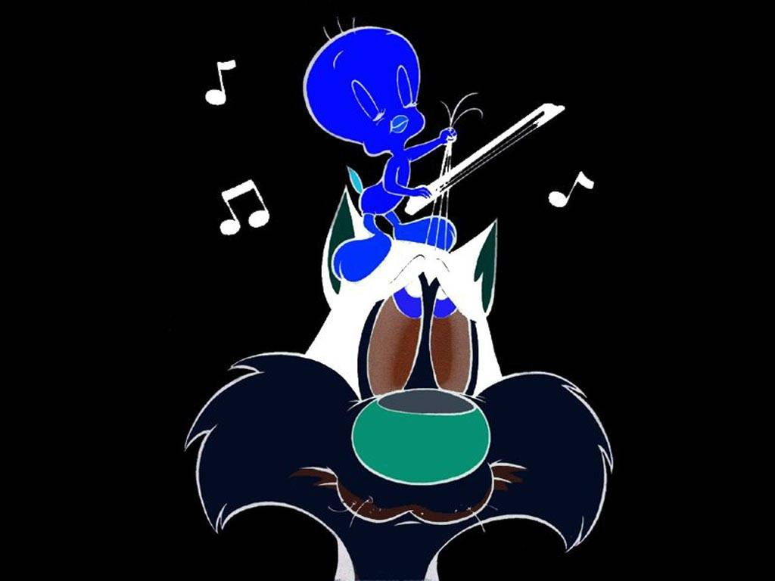
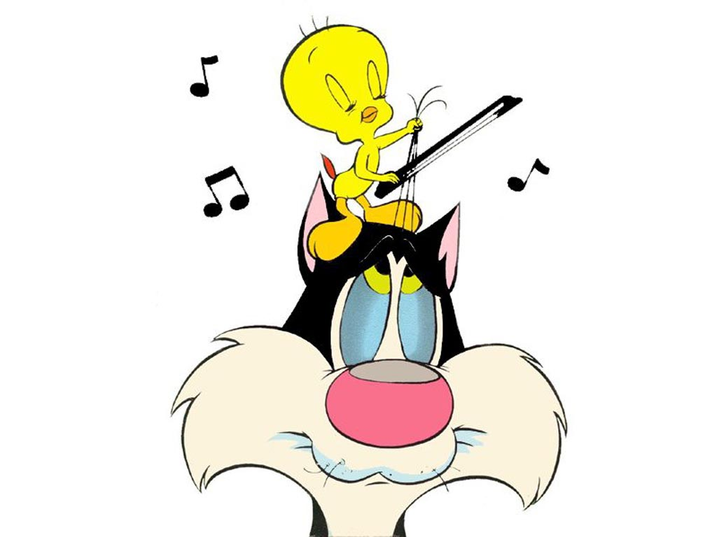
ppsx Mari Tere

Slide 36

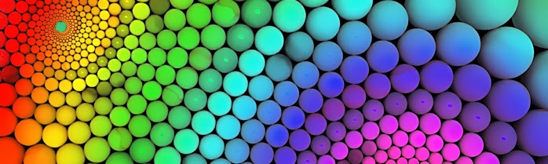

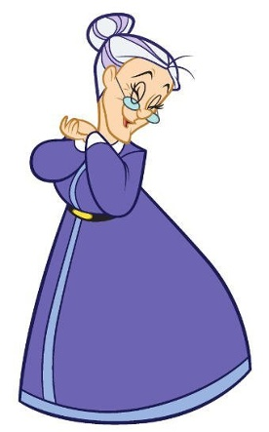

ppsx Mari Tere

Slide 37



ppsx Mari Tere

Slide 38


ppsx Mari Tere

Slide 39


ppsx Mari Tere

Slide 40



ppsx Mari Tere

Slide 41




ppsx Mari Tere

Slide 42




ppsx Mari Tere

Slide 43


ppsx Mari Tere

Slide 44




ppsx Mari Tere

Slide 45



ppsx Mari Tere

Slide 46



ppsx Mari Tere

Slide 47



ppsx Mari Tere

Slide 48


ppsx Mari Tere

Slide 49



ppsx Mari Tere

Slide 50



ppsx Mari Tere

Slide 51


ppsx Mari Tere

Slide 52





DISEÑO
María Teresa Espín
Imágenes
Internet
2013
ppsx Mari Tere

Slide 53



Accede a la sección que desees desde aquí:
Propia Creación
De la Red
Dedicatorias | Fechas Especiales | Graciosos
Historia y Arte | Lugares | Musicales
Naturaleza y Ciencias | Política | Reflexión
Religiosos | Románticos | Salud
Dedicatorias | Fechas Especiales | Graciosos
Historia y Arte | Lugares | Musicales
Naturaleza y Ciencias | Política | Reflexión
Religiosos | Románticos | Salud
Si deseas recibir pps periódicamente en tu correo electrónico subscríbete aquí:

